Slide 1

AULA 071
KEEP TRACK TASK
PARTE i

Slide 2
AULA 072
KEEP TRACK TASK
PARTE iI

Slide 3
AULA 073
KEEP TRACK TASK
PARTE iII

Slide 4
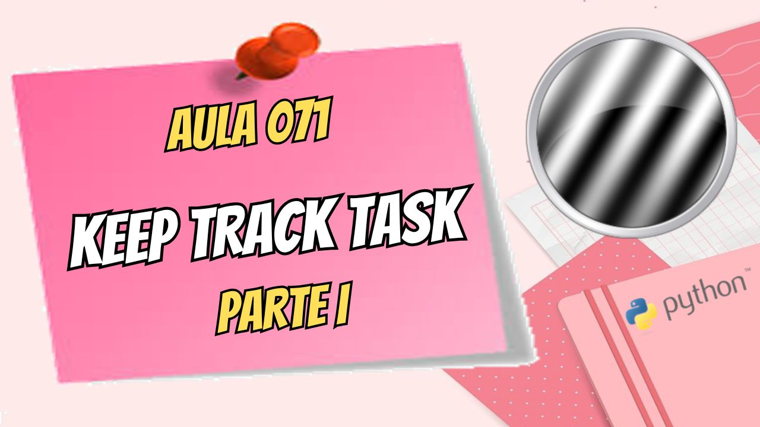



Descrever o processo cognitivo
Introduzir a tarefa
Apresentar demo no PsychoPy
Programar o “core” do experimento no Jupyter Notebook
Testar funcionalidade do código
Implementar código do Jupyter Notebook no PsychoPy
Testar o programa no PsychoPy

Slide 5



Introdução
Em diversas situações cotidianas, precisamos monitorar múltiplos fluxos de informação e atualizar a representação mental com o último item de cada fluxo
Notes:
Monitorar: vários pratos no fogão/forno
Atualizar: qual foi a última etapa de cada prato (mexer, virar, temperar, desligar)
Membro da reunião de equipe 💼
Monitorar: diferentes projetos discutidos pelos colegas
Atualizar: qual foi a última informação/andamento de cada projeto
Garçom 🍻
Monitorar: pedidos de diferentes clientes
Atualizar: qual é o pedido atual de cada cliente (o último pedido feito)

Slide 6
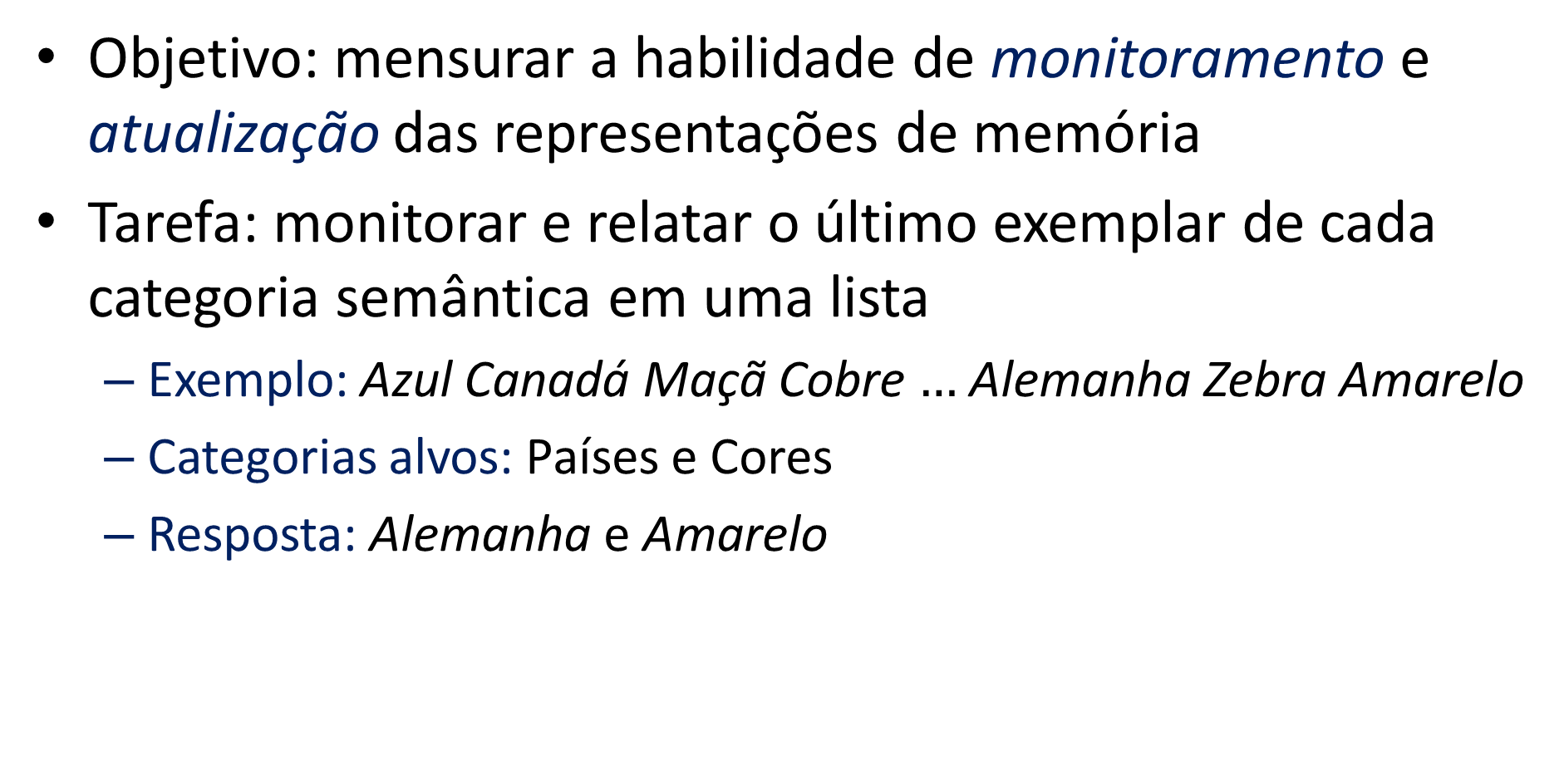
Keep Track Task (Yntema & Mueser, 1960, 1962)
Objetivo: mensurar a habilidade de monitoramento e atualização das representações de memória
Tarefa: monitorar e relatar o último exemplar de cada categoria semântica em uma lista
Exemplo: Azul Canadá Maçã Cobre $…$ Alemanha Zebra Amarelo
Categorias alvos: Países e Cores
Resposta: Alemanha e Amarelo

Slide 7
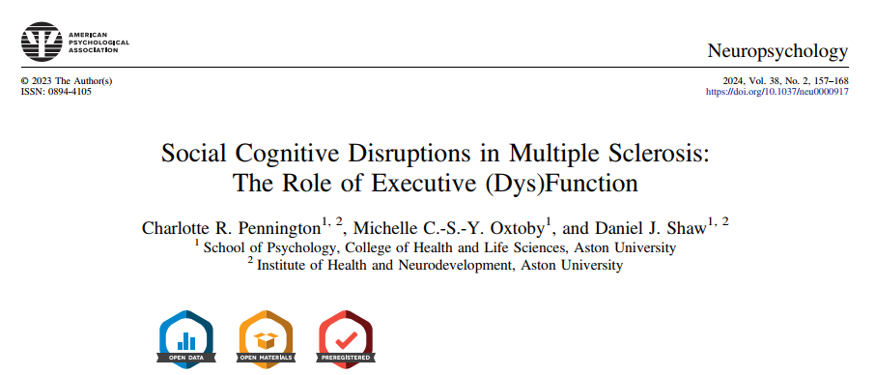
Keep Track Task (Pennington et al., 2024)

Slide 8
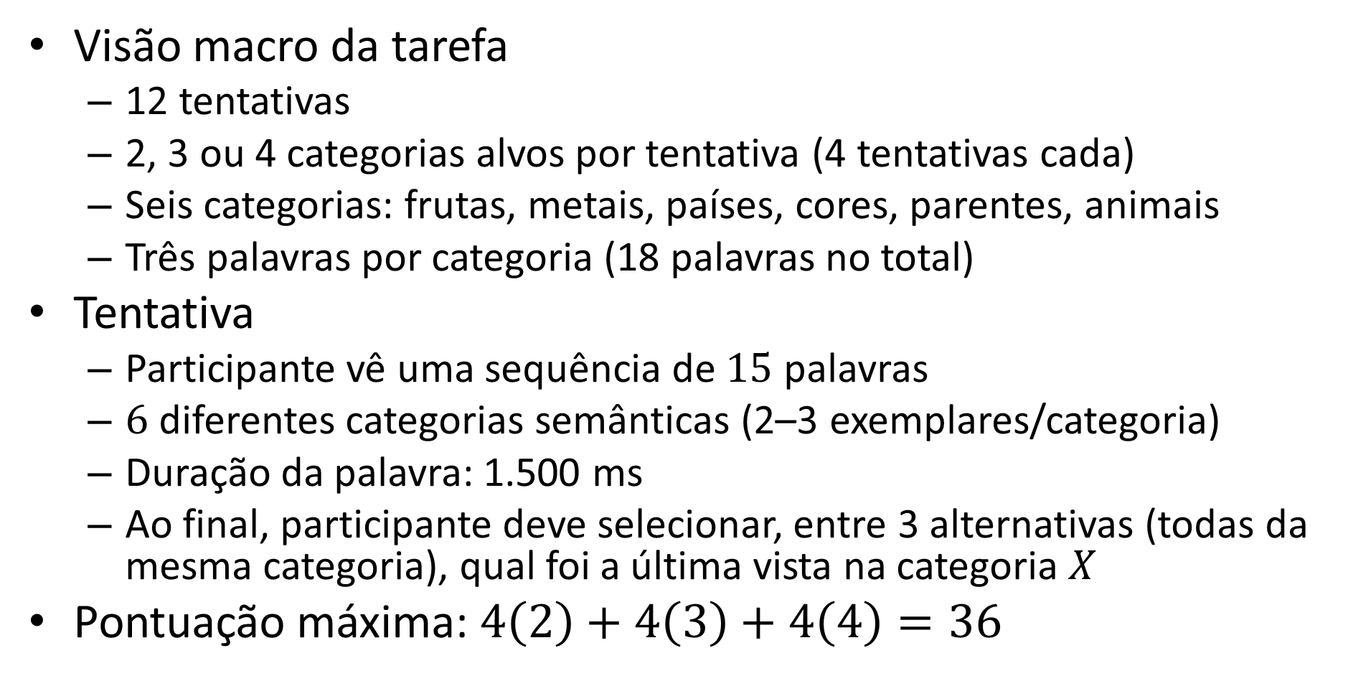
Keep Track Task (Pennington et al., 2024)
Visão macro da tarefa
12 tentativas
2, 3 ou 4 categorias alvos por tentativa (4 tentativas cada)
Seis categorias: frutas, metais, países, cores, parentes, animais
Três palavras por categoria (18 palavras no total)
Tentativa
Participante vê uma sequência de $15$ palavras
$6$ diferentes categorias semânticas (2–3 exemplares/categoria)
Duração da palavra: 1.500 ms
Ao final, participante deve selecionar, entre 3 alternativas (todas da mesma categoria), qual foi a última vista na categoria $X$
Pontuação máxima: $4\left(2\right)+4\left(3\right)+4\left(4\right)=36$

Slide 9
Referências
Pennington, C. R., Oxtoby, M. C.-S.-Y., & Shaw, D. J. (2024). Social cognitive disruptions in multiple sclerosis: The role of executive (dys)function. Neuropsychology, 38(2), 157–168. https://doi.org/10.1037/neu0000917
Yntema, D. B., & Mueser, G. E. (1960). Remembering the present states of a number of variables. Journal of Experimental Psychology, 60(1), 18–22. https://doi.org/10.1037/h0040055
Yntema, D. B., & Mueser, G. E. (1962). Keeping track of variables that have few or many states. Journal of Experimental Psychology, 63(4), 391–395. https://doi.org/10.1037/h0045706

